Slide 1
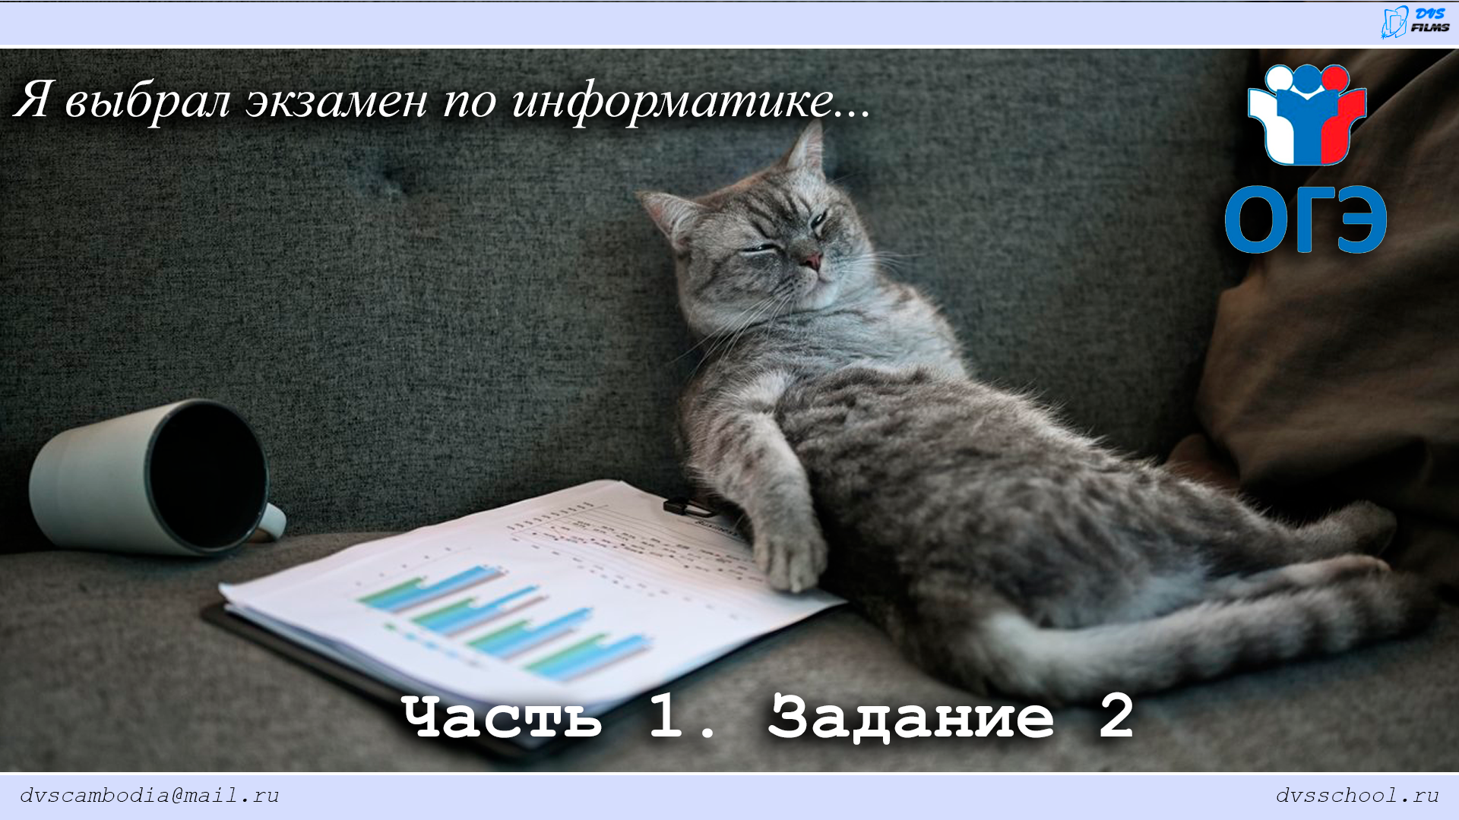

Slide 2
Справочная информация
Код – это система однозначного отображения элементов одного множества (алфавита сообщений) в последовательности символов другого множества (алфавита кодирования).
В задачах кодирования важно, чтобы любая закодированная последовательность могла быть однозначно восстановлена в исходное сообщение. Для этого код должен быть однозначно декодируемым.
Условие Фано – критерий однозначной декодируемости, гласящий:
Для того чтобы блочный (фиксированного или переменного размера) код был однозначно декодируемым, ни одно кодовое слово не должно являться началом (префиксом) другого кодового слова.

Slide 3

Справочная информация
Необходимые умения: уметь декодировать кодовую последовательность.
Особенности задания: в зависимости от типа задания может быть дана таблица или набор закодированных символов или букв с их расшифровками, а также набор символов для
декодирования сообщения.
Типы заданий:
декодировать сообщение;
определить, какая кодовая цепочка имеет только одну расшифровку.
Важно!
При декодировании сообщения не обязательно должно получиться осмысленное слово.

Slide 4

Пример задания:
С помощью азбуки Морзе в штаб поступило сообщение, где содержится последовательность букв З, К, Л, Ш, Я. В таблице приведена кодировка каждой буквы.
Известно, что разделителей между кодами букв нет, а каждая буква в сообщении встречается
один раз. Декодируйте переданное сообщение:
– – – – – ⋅ – ⋅ – ⋅ – ⋅ – ⋅⋅ – – ⋅⋅
В ответ запишите получившееся слово (набор букв).
Решение:
По порядку нашего сообщения декодируем символы в соответствии с таблицей:
– – – – | – ⋅ – | ⋅ – ⋅ – | ⋅ – ⋅⋅ | – – ⋅⋅ = ШКЯЛЗ

Slide 5
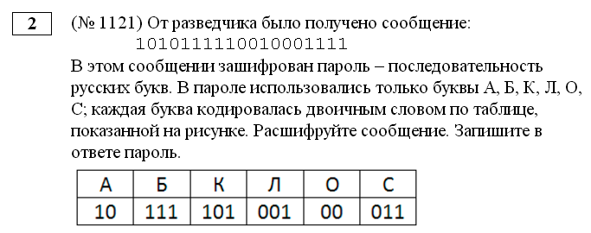
Пример задания:
Отметим, что код 10 буквы А является началом кода 101 буквы К, значит такой код нужно декодировать справа налево
1010111110010001111
К С Б 0 А Л Б

Slide 6

(№ 1105) От разведчика было получено сообщение:
101001100111110001
В этом сообщении зашифрован пароль –
последовательность русских букв.
В пароле использовались только буквы А, Б, К, Л, О, С;
каждая буква кодировалась двоичным словом по таблице,
показанной на рисунке.
Расшифруйте сообщение. Запишите в ответе пароль.
Решение:
101001100111110001
Ответ: КОСАЛБА

Slide 7
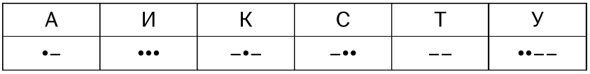
1. Радиолюбитель передает сообщение, используя азбуку Морзе. Фрагмент кодовой таблицы представлен ниже:
Было передано следующее сообщение:
Однако, разделение на буквы потерялось. Необходимо узнать, какое сообщение передал радиолюбитель. В ответ запишите слово, переданное разведчиком.

Slide 8
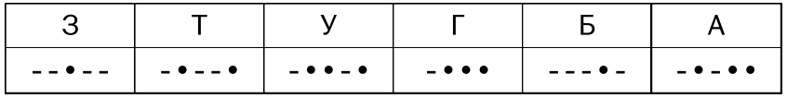
2. Сообщение было зашифровано кодом. Использовались только буквы, приведённые в таблице.
Расшифруйте сообщение. Определите, какие буквы в сообщении повторяются более одного раза, и запишите их в ответе:
--- • -- • - •• - • -- • - • - •• - • -- •

Slide 9
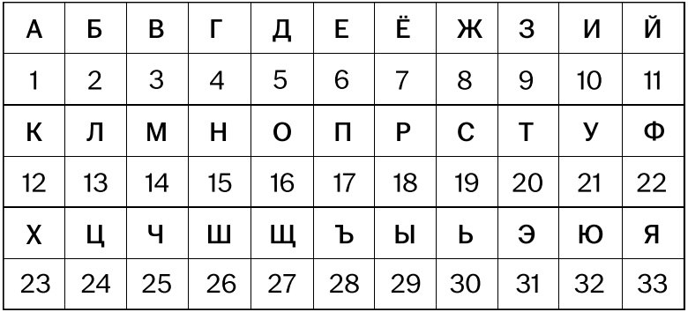
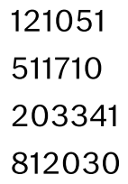
3. Ваня шифрует русские слова, записывая вместо каждой буквы её номер в алфавите (без пробелов). Номера букв даны в таблице.
Некоторые шифровки можно расшифровать несколькими способами. Например, 22 12 может означать «БУБ», может — «ФК» и так далее. Ниже даны четыре шифровки:
Только одна из них расшифровывается единственным способом. Найдите её и расшифруйте. Получившееся слово запишите в качестве ответа.

Slide 10
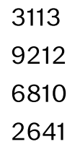
4. Ваня шифрует русские слова, записывая вместо каждой буквы её номер в алфавите (без пробелов). Номера букв даны в таблице.
Некоторые шифровки можно расшифровать несколькими способами. Например, 22 12 может означать «БУБ», может — «ФК» и так далее. Ниже даны четыре шифровки:
Только одна из них расшифровывается единственным способом. Найдите её и расшифруйте. Получившееся слово запишите в качестве ответа.

Slide 11
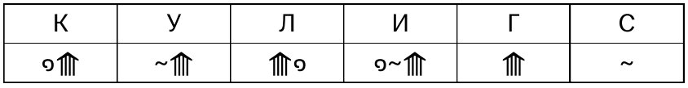
5. Маша передает сообщение в космос, используя марсианский язык. Фрагмент кодовой таблицы представлен ниже:
Расшифруйте сообщение, если известно, что буквы в нём не повторяются. В ответе запишите расшифрованное сообщение.

Slide 12
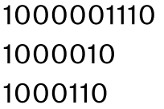
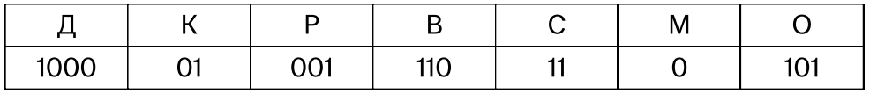
6. Андрей решил зашифровать послание для своего друга Ивана, используя неравномерный двоичный код. Ниже представлены три зашифрованных сообщения:
Некоторые сообщения могут быть расшифрованы несколькими способами. Найдите среди трех сообщений то, которое может быть расшифровано однозначно. В ответе запишите расшифрованное сообщение.

Slide 13
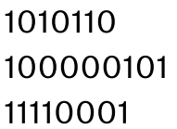
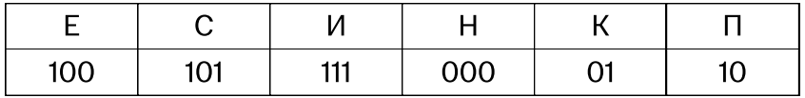
7. От разведчика было получено три сообщения. Из-за помех в связи только одно сообщение осталось неизменным и декодируется однозначно:
Используя кодовую таблицу, запишите расшифрованное сообщение, которое имеет однозначное декодирование. В ответе запишите последовательность заглавных букв — расшифрованное сообщение.

Slide 14
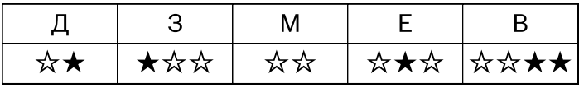
8. Находясь в обсерватории, учёные заметили, что звёзды сошлись в некую последовательность:
★☆☆★☆☆☆★☆★☆☆☆★★★☆☆
Научные сотрудники предположили, что в этом может быть какой-то смысл, и предположили, что последовательности звёзд могут обозначать следующие буквы:
Расшифруйте звёздную последовательность. Запишите в ответе одно число — количество символов в получившемся сообщении.

Slide 15
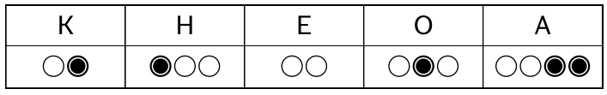
9. Плывя на корабле по морю, вы увидели разноцветные буйки, которые ограничили некоторое место на воде:
○◉○○◉○○○◉○◉○○○◉◉◉○○
Капитан вам сказал, что в их последовательности зашифровано некоторое слово. Капитан дал вам расшифровку некоторых букв:
Расшифруйте последовательность из буйков. Запишите в ответе расшифрованную последовательность.

Slide 16
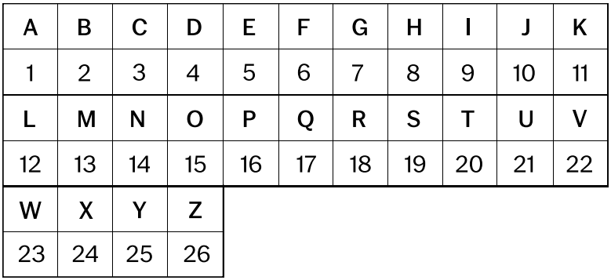
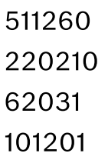
10. Джеймс шифрует слова, записывая вместо каждой буквы её номер в алфавите (без пробелов). Номера букв даны в таблице.
Некоторые шифровки можно расшифровать несколькими способами. Например, 1223 может
означать «LW», может — «AVC» и так далее. Ниже даны четыре шифровки:
Только одна из них расшифровывается единственным способом. Найдите код, который расшифровывается единственным способом и не имеет повторяю щихся букв. Расшифруйте подходящий код и запишите получившуюся комбинацию букв в качестве ответа (без
разделителей).

Slide 17
Немного забегая вперед…

Slide 18

1. По каналу связи передаются сообщения, содержащие только восемь букв: А, Б, В, Г, Д, Е, Ж и З. Для передачи используется двоичный код, удовлетворяющий условию Фано. Кодовые слова для некоторых букв известны.
Какое наименьшее количество двоичных знаков требуется для кодирования четырёх оставшихся букв? В ответе запишите суммарную длину кодовых слов для букв: А, Б, В, Г.
Примечание. Условие Фано означает, что никакое кодовое слово не является началом другого кодового слова. Это обеспечивает возможность однозначной расшифровки закодированных сообщений.

Slide 19
0
1
0
1
1
-Д
0
-Е
А, Б, В, Г
0
1
0
1
-З
-Ж
0
-А
1
0
-В
1
-Г
-Б
Ответ: 16

Slide 20
2. По каналу связи передаются сообщения, содержащие только восемь букв: А, В, Е, Л, Н, О, С, Я. Для передачи используется двоичный код, удовлетворяющий условию Фано. Кодовые слова для некоторых букв известны: В - 10, Л - 01, С - 0001, Я - 111. Для четырёх оставшихся букв А, Е, Н, и О кодовые слова неизвестны. Какое наименьшее количество двоичных знаков требуется для кодирования слова ВСЕЛЕННАЯ?
Примечание. Условие Фано означает, что никакое кодовое слово не является началом другого кодового слова. Это обеспечивает возможность однозначной расшифровки закодированных сообщений.

Slide 21
В - 10, Л - 01, С - 0001, Я - 111
0
1
А, Е, Н, О
В - 2
С - 4
Е - 3
Л - 2
Е - 3
Н - 3
Н - 3
А - 5
Я - 3
0
1
-Л
1
0
-В
0
1
-Н
-Я
0
-Е
1
0
-С
1
0
-А
1
-О
Ответ: 28

